Slide 1



Gambar Konstruktif
PART 2

Slide 2
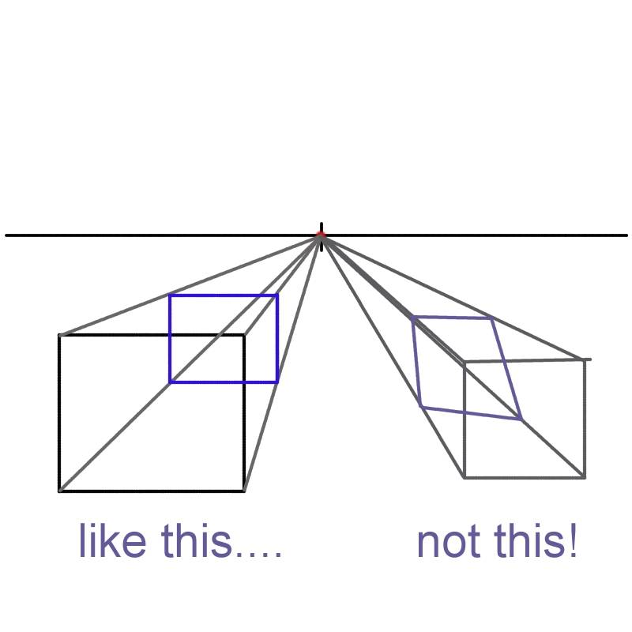
1 point Perspective

Slide 3
